Slide 1
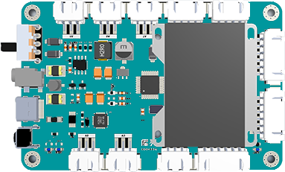

汇创 STEAM 课程
Arduino创意机器人
第七课：蜂鸣器播放音乐

Slide 2
目 录
A
教学目标
03 min
E
拓 展
03 min
B
情景导入
03 min
F
交流分享
03 min
C
提出任务
03 min
G
老师总结
03 min
D
技术指导
03 min

Slide 3
教学目标
A

Slide 4


教学目标
1、知识：
（1）熟练无源蜂鸣器的使用。
（2）了解音乐乐理入门知识。
（3）实现音乐播放器等作品。

Slide 5
情景导入
B

Slide 6
情景导入

Slide 7
提出任务
C

Slide 8
提出任务
1、利用无源蜂鸣器实现7个基本音阶。
2、电子音乐播放器：利用无源蜂鸣器实现一首两只老虎。
3、简单认识并解读简谱。

Slide 9
技术指导
D

Slide 10
技术指导
D
01
任务一

Slide 11
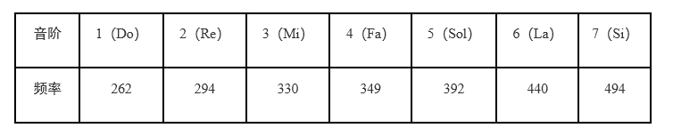
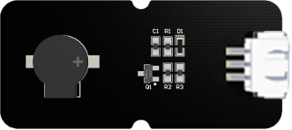
实现七个音阶
音阶：
注意：音阶有低音区，中音区，高音区等等，上图的频率仅是其中之一。

Slide 12
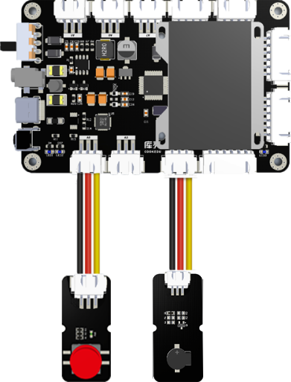
电路连接

Slide 13
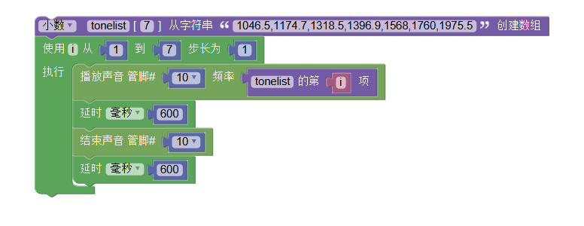
数字输出
1.通过数字引脚输出方波信号，构成Do,Re,Mi,Fa,So,La,Si,Do。每个音阶间隔600ms。
2.尝试加入按键控制程序，按键按住进行播放，反之停止。
1.注释：该数组为从低音区到高音区中的A6-G6区间（小字三组）(此为按照钢琴按键进行分类)。

Slide 14
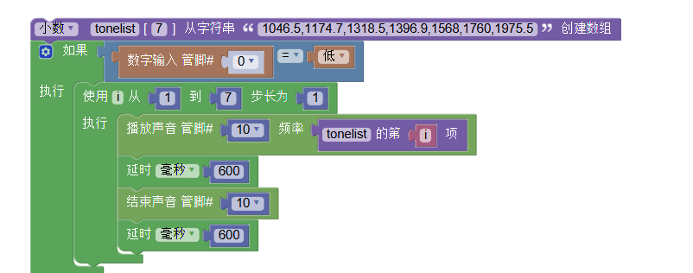
按键控制

Slide 15
Tone函数
Tone函数有两种用法：
1.tone(pin, frequency)；
2.tone(pin,frequency,duration)；
参数说明：
pin：蜂鸣器的接口
frequency：频率
duration:音符持续时间，毫秒值。

Slide 16
技术指导
D
02
基本乐理知识

Slide 17
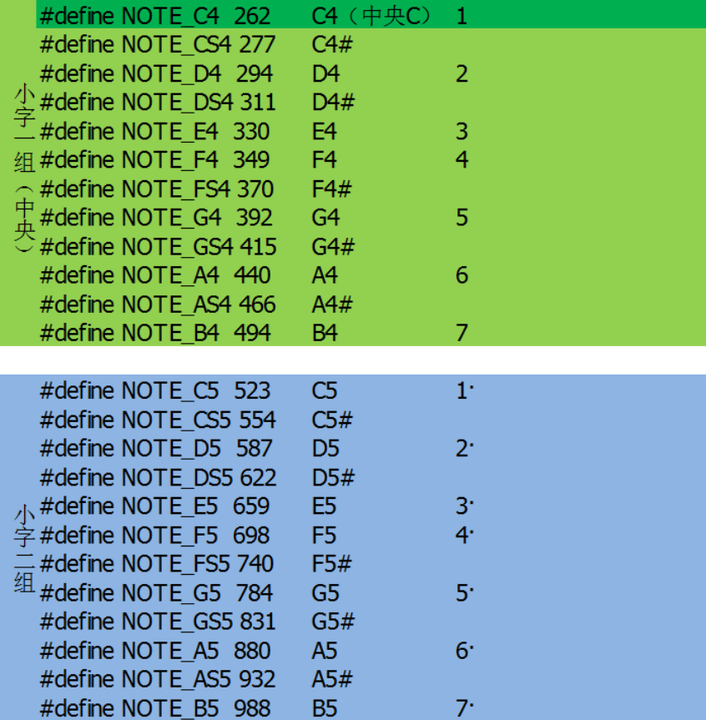
基本乐理知识
编程时可根据简谱所对应的表格进行初始化。可直观的看出所对应的频率以及音名。再根据简谱进行编程时就会很容易。
.注释：1.右图为音节及其对应代码表格的部分截图。
2.由于钢琴按键基于中央C进行分组，所以
在简谱中“1”对应的就是“C”。如右图。

Slide 18
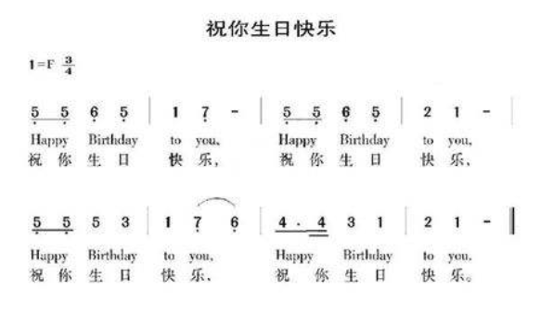
简谱的解读
以生日快乐歌为例:
乐谱对应为： G4,G4,A4,G4,C5,B4 ,0, G4,G4,A4,G4,D5,C5 ,0, G4,G4,G5,E5,C5,B4,A4 ,0, F5,F5,E5,C5,D5,C5 ,0
注释：每个音符对应4分拍，底部划横线的对应8分拍。也就是时间间隔。

Slide 19
参考时间间隔
分拍数可以设置为：
8，8，4，4，4，4，
4，
8，8，4，4，4，4，
4，
8，8，4，4，4，4，2，
8，
8，8，4，4，4，2，
4

Slide 20
技术指导
D
03
电子音乐播放器

Slide 21
编写生日快乐歌
1.根据生日快乐歌的频率以及节拍数，用无源蜂鸣器实现歌曲的播放。
2.利用按键，当按键按下时，生日快乐歌开始播放。

Slide 22

利用整数数组创建歌曲频率和节拍
melody：频率 duration：持续时间
提示：按照歌曲的播放顺序进行频率和节拍的排列

Slide 23

节拍持续时间的计算
利用数组当播放到频率数组中的第i项时，持续时间为：
提示：先将1000ms进行节拍分割，之后根据播放速度进行相应调整。实际
检测1.3倍较为合适，同学们不妨试一试。找到自己喜欢的播放速度。

Slide 24
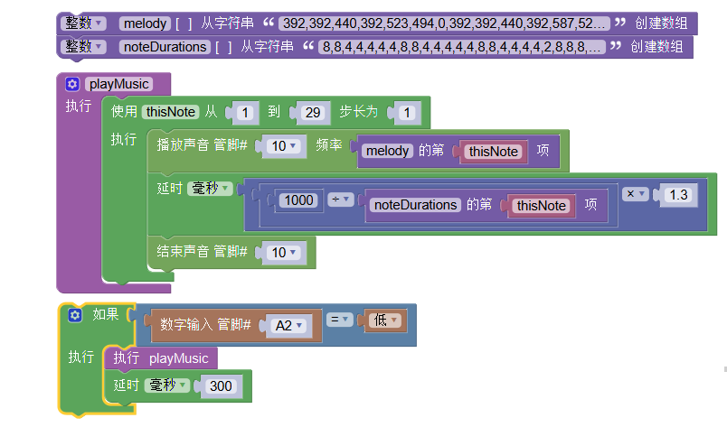
音乐播放器
加入按键后的完整程序

Slide 25
拓 展
E

Slide 26
拓展
1、自己找一份曲子的音乐简谱，尝试自己解读其频率及节拍数。
2.尝试自己制作另一首曲目的音乐播放器。

Slide 27
交流分享
F

Slide 28
交流分享
交流分享使我快乐！！！

Slide 29
老师总结
G

